Slide 1
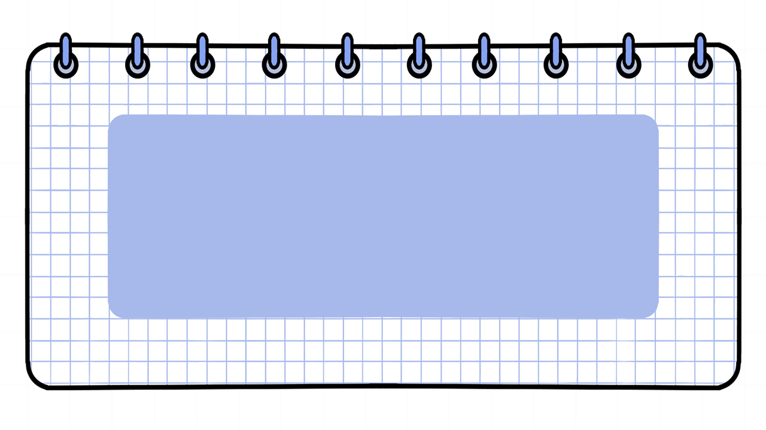

Slide 2
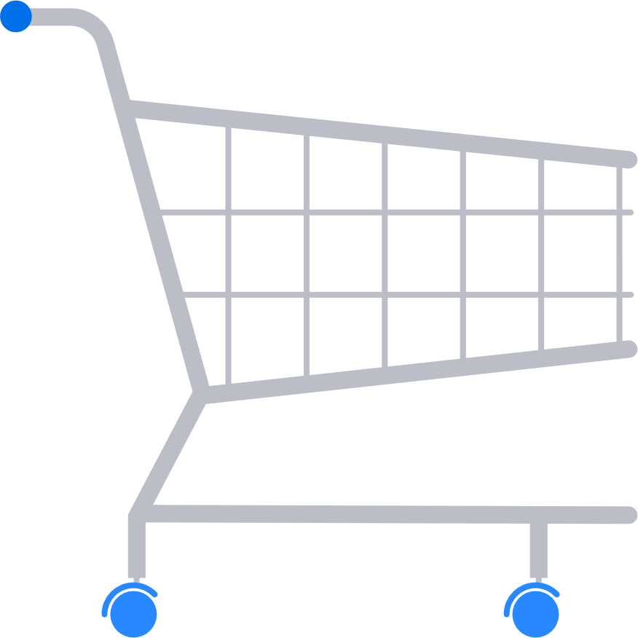
Next
Notes:
Bấm vào từng đồ dùng học tập để ra câu hỏi.

Slide 3
Câu hỏi 1:
Nêu phân số chỉ số phần
đã tô màu
Câu trả lời: $\frac{1}{4}$

Slide 4
Câu hỏi 2:
Nêu phân số chỉ số phần
đã tô màu
Câu trả lời: $\frac{5}{4}$

Slide 5
Câu hỏi 3: $\frac{5}{4}$ gồm
mấy đơn vị và mấy phần ?
Câu trả lời: Gồm 1 đơn vị và $\frac{1}{4}$

Slide 6
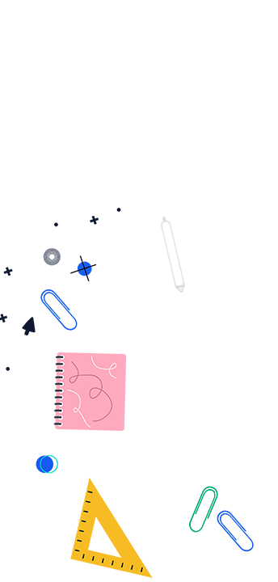
Bài 7

Slide 8
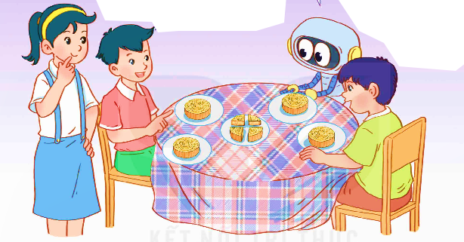
Nếu mỗi đứa mình lấy một cái bánh thì còn thừa lại một. Chúng mình chia đều cái bánh còn thừa thành 4 phần là được.
Nếu chia đều 5 cái bánh cho 4 bạn thì mỗi bạn được mấy phần cái bánh nhỉ?
Vậy mỗi bạn sẽ được 1 cái bánh và $\frac{1}{4}\text{c}\text{á}\text{i} \text{b}\text{á}\text{nh}$
1 và $\frac{1}{4}\text{vi}\text{ế}\text{t} \text{g}\text{ọ}\text{n} \text{l}\text{à }1\frac{1}{4}$; vậy $1\frac{1}{4}$ được gọi là gì?

Slide 9
1 và $\frac{1}{4}\text{vi}\text{ế}\text{t} \text{g}\text{ọ}\text{n} \text{l}\text{à }1\frac{1}{4}$
1 và $\frac{1}{4}\text{l}\text{à }\text{h}\text{ỗ}\text{n} \text{s}\text{ố, đọ}\text{c} \text{l}\text{à }\text{m}\text{ộ}\text{t} \text{v}\text{à }\text{m}\text{ộ}\text{t} \text{ph}\text{ầ}\text{n} \text{t}\text{ư}$.
1 $\frac{1}{4}\text{c}\text{ó }\text{ph}\text{ầ}\text{n} \text{nguy}\text{ê}\text{n} \text{l}\text{à }\text{1} \text{v}\text{à }\text{ph}\text{ầ}\text{n} \text{ph}\text{â}\text{n} \text{s}\text{ố }\text{l}\text{à }\frac{1}{4}$
1
$$\frac{1}{4}$$
Phần nguyên
Phần phân số

Slide 10
Mỗi hỗn số gồm hai phần: phần nguyên là số tự nhiên và phần phân số bé hơn 1.
Để đọc hỗn số, ta đọc phần nguyên, chữ “và” rồi đến phần phân số.

Slide 11
Ví dụ
2$\frac{3}{4}$
phần nguyên
phần phân số
2$\frac{3}{4} đọc là:hai và ba phần tư$

Slide 13
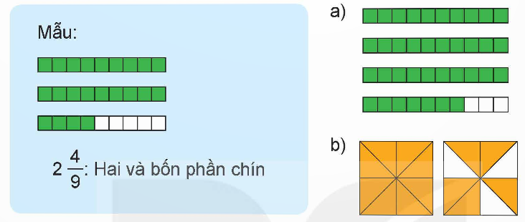
1
Viết và đọc hỗn số thích hợp với mỗi hình (theo mẫu)

Slide 14
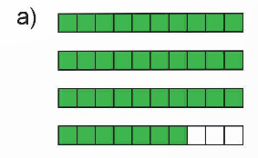
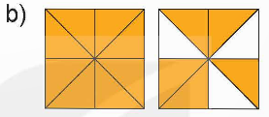
3$\frac{7}{10} đọc: Ba và bảy phần mười$
1$\frac{5}{8} đọc:Một và năm phần tám$

Slide 15
2
Hãy chỉ ra phần nguyên và phần phân số trong mỗi hỗn số
3$\frac{1}{4}$
5$\frac{5}{6}$
1$2 \frac{7}{10}$
1$00 \frac{59}{100}$

Slide 16
Phần nguyên là 3
3$\frac{1}{4}$
Phần phân số là $\frac{1}{4}$
Phần nguyên là 5
5$\frac{5}{6}$
Phần phân số là $\frac{5}{6}$
Phần nguyên là 12
1$2 \frac{7}{10}$
Phần phân số là $\frac{7}{10}$
1$00 \frac{59}{100}$
Phần nguyên là 100
Phần phân số là $\frac{59}{100}$

Slide 17
3
Viết (theo mẫu
Mẫu: 8$\frac{1}{3}=8+\frac{1}{3}$
= 1$+\frac{5}{7}$
= 4$+\frac{1}{2}$
= 2$+\frac{13}{100}$
= 5$+\frac{3}{10}$

Slide 19
Làm việc theo nhóm
Một bạn viết hỗn số. Một bạn nêu phần nguyên và phần phân số của hỗn số đó.

Slide 20
DẶN DÒ
Hoàn thành tất cả bài tập vào vở
Ôn tập bài cũ
Chuẩn bị bài mới

Slide 22
LỜI CẢM ƠN
Chân thành cảm ơn quý thầy cô đã sử dụng tài liệu. Mong quý thầy cô sử dụng tài liệu nội bộ và không chia sẻ đi các trang mạng xã hội nhé!
Mong rằng tài liệu này sẽ giúp quý thầy cô gặt hái được nhiều thành công trong sự nghiệp trồng người.
Trong quá trình soạn bài có lỗi nào mong quý thầy cô phản hồi lại Zalo hoặc FB giúp em.
Zalo duy nhất của em: 0972.115.126 (Hương Thảo). Các nick khác ngoài nick này đều là giả mạo.
Facebook: https://www.facebook.com/huongthaoGADT

